Slide 1

T.C KASTAMONU ÜNİVERSİTESİ TAŞKÖPRÜ MYO
BİLGİSAYAR AĞLARI DERSİ SUNUSU
BUSE YAREN TEKİN
ÖDEV KONUSU: VERİ İLETİMİ
HAZIRLAYANLAR: HÜSEYİN EREN YÜCEL - FATMA DIRKA

Slide 2
VERİ İLETİMİ NEDİR ?
Veri iletimi, verilerin noktadan noktaya veya noktadan çok noktaya haberleşme kanalı üzerinden aktarılmasıdır. Bu tür kanalların örnekleri bakır teller, optik fiberler, kablosuz iletişim kanalları, depolama ortamı ve bilgisayar veri yoludur. Veriler, elektrik voltajı, radyo dalgası, mikrodalga veya kızılötesi sinyal gibi elektromanyetik bir sinyal olarak temsil edilir.

Slide 3
Analog iletim, bir değişkeninkiyle orantılı olarak genlik, faz veya bazı başka özellikler bakımından değişen sürekli bir sinyal kullanarak ses, veri, görüntü, sinyal veya video bilgisinin iletilmesi için bir iletim yöntemidir.
Mesajlar ya bir hat kodu aracılığıyla bir dizi darbe ile ya da bir dijital modülasyon yöntemi kullanılarak sınırlı bir sürekli değişen dalga biçimleri kümesi ile temsil edilir.
Geçiş bandı modülasyonu ve karşılık gelen demodülasyon, modem ekipmanı tarafından gerçekleştirilir. Dijital sinyalin en yaygın tanımına göre, bit akışlarını temsil eden hem temel bant hem de geçiş bandı sinyalleri dijital iletim olarak kabul edilirken, alternatif bir tanım yalnızca temel bant sinyalini dijital olarak ve dijital verilerin geçiş bandı iletimini dijitalden -analog dönüşümüdür.
Aktarılan veriler, bir veri kaynağından, örneğin bir bilgisayar veya bir klavyeden gelen dijital mesajlar olabilir.
Veri aktarımı, paralel ya da seri olarak sağlanır.

Slide 4
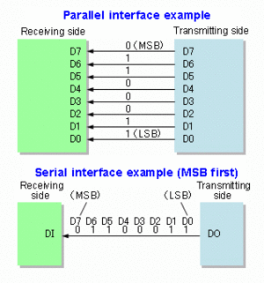
PARALEL VE SERİ İLETİM
Paralel iletişim, aynı anda birden fazla ikili basamak (bit) iletme yöntemidir. Seri iletişim tek seferde sadece tek bir bit gönderir, iletişim bağlantısını karakterize etmenin bir yoludur.

Slide 5
Paralel ve seri iletişim kanalı arasındaki temel fark, bitleri iletmek için fiziksel katmanda kullanılan elektrik iletkenlerinin sayısıdır. Paralel iletişimde birden fazla iletken kullanılır. Mesela, 8 bitlik seri kanal bitleri sırayla iletirken paralel bir kanal 8 biti aynı anda iletebilir. Eğer bu iki kanal aynı saat hızında çalıştırılsaydı paralel olan seri olana göre 8 kat daha hızlı çalışırdı. Paralel bir kanal çeşitli sinyaller için(veri akışının yönünü kontrol etmek, veri akışını hızını kontrol etmek için saat sinyali, anlaşma) ek iletkenler kullanabilir.
Paralel iletişim, entegre devrelerde her zaman yaygın olarak kullanılmaktadır, çevresel iletim veri yolları, RAM gibi bellek birimleri gibi. Öte yandan, bilgisayar sistem veri yolları zaman içinde gelişmiştir: daha önceki sistem veri yollarında paralel iletişim yaygın olarak kullanılırken, modern bilgisayarlarda seri iletişim yaygındır.

Slide 6
Yüksek hızlı seri teknolojilerin geliştirilmesinden önce, seri bağlantılar yerine paralel bağlantıların seçimi bu etkenler tarafından yönlendiriliyordu.
Hız: Yüzeysel olarak, bir paralel veri bağlantısının hızı, bir seferde gönderilen bit sayısı ile her bir yolun bit hızının çarpımına eşittir; bir kerede gönderilen bit sayısını iki katına çıkarmak veri hızını iki katına çıkarır. Pratikte, saat çarpıklığı, her bağlantının hızını tüm bağlantıların en yavaşına indirger.
Kablo uzunluğu: Çapraz konuşma, paralel hatlar arasında parazit oluşturur ve etki, iletişim bağlantısının uzunluğu ile daha da kötüleşir. Bu, genellikle bir seri bağlantıdan daha kısa olan bir paralel veri bağlantısının uzunluğuna bir üst sınır koyar.
Karmaşıklık: Paralel veri bağlantıları, donanımda kolayca uygulanır ve bu da onları mantıklı bir seçim haline getirir. Bir bilgisayar sisteminde paralel bir bağlantı noktası oluşturmak nispeten basittir ve verileri bir veri yoluna kopyalamak için yalnızca bir mandal gerektirir. Buna karşılık, çoğu seri iletişim, doğrudan bir veri yoluna bağlanmadan önce evrensel bir asenkron alıcı/verici tarafından tekrar paralel biçime dönüştürülmelidir.

Slide 7
VERİ İLETİM KARAKTERİSTİKLERİ
Veri haberleşmesini anlamak için, elektriğin iletim karakteristikleri hakkında genel bir bilgiye sahip olunmalıdır. Hat kapasitesi, hata kontrol teknikleri, haberleşme yazılımı, ve diğer pek çok ağ bileşeni elektriğin yapabildikleri ve sınırlamaları çerçevesinde analiz edilir ve tasarlanır.
Veri, haberleşme kanalı üzerinden elektrik işaretinin değişimleri ile iletilir. Bu değişimler 1 ve 0'ları gösterir. Elektrik işaretinin konumu kendini ya bir işaret seviyesi ya da bir başka kompleks elektrik işareti şeklinde gösterir. Bir işaretin iletim yolu üzerindeki hareketine işaret yayılması denir. Bir kablo yolu üzerinde, işaret yayılması elektrik akımı şeklindedir.
Haberleşme kanalındaki birçok salınım yapan dalga şekilleri içerir. Bilgisayar verilerinin taşınmasını sağlamak için salınım yapan işaretlerin üç parametresi değiştirilebilir (genlik, frekans, faz). Genlik veya gerilim kablo üzerine düşen elektrik yükü miktarı ile belirlenir

Slide 8
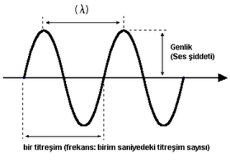
Frekans: Bir işaretin bir saniyedeki titreşim sayısı olarak ifade edilir. Birimi Hertz (Hz) dir. f harfi ile ifade edilir.
Genlik: Periyodik harekette maksimum düzey olarak tanımlanabilir. Genlik, bir dalganın tepesinden çukuruna kadar olan düşey uzaklığın yarısıdır.

Slide 9
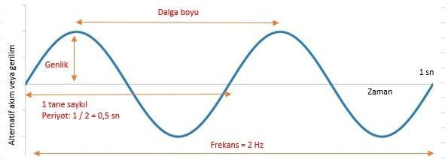
Güç: Elektriğin bir diğer karakteristiği vat (watt) birimi ile ölçülen güçtür. İşaret gücü, işaretin bir kablolu haberleşme devresinde gidebileceği veya yayılabileceği mesafeyi belirler
Baud: Genelde modem benzeri cihazların sinyalleşme hızlarını ifade etmekte kullanılır. Bir başka deyişle modemin bir sinyalleşme sırasında gönderdiği bilginin ölçüsüdür. Örneğin, bir cihaz her bir sinyalleşme esnasında 2 bitle kodlanmış bir bilgi gönderiyorsa 1 baud değeri 2 bittir.

Slide 10
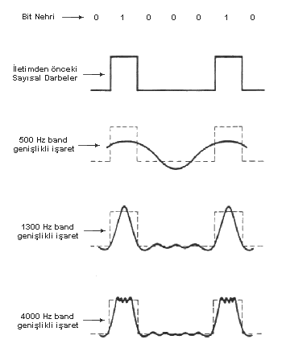
BAND GENİŞLİĞİ:
Bant genişliği, bir iletim ortamının ya da haberleşme kanalının kapasitesini ifade etmek için kullanılır. Başka bir deyişle bir kanal üzerinde taşınabilecek en fazla frekansa sahip sinyal, kanalın band genişliğidir.

Slide 11
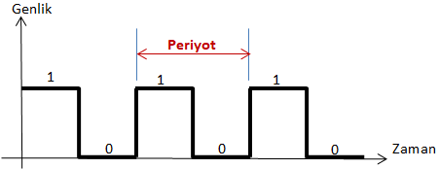
KARE DALGA:
Kare dalga, genliğin sabit bir frekansla, iki değer, maksimum ve minimum, arasında eşit süreler kalarak değiştiği periyodik dalgadır. İdeal kare dalgada genliğin iki seviye arasında geçişi anlıktır; bu sırada herhangi bir gecikme yaşanmaz

Slide 12
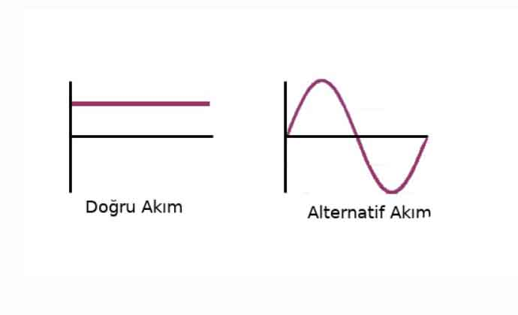
DC İŞARETLER NEDİR?
Doğru akım kelimesi İngilizceden Türkçemize geçmiştir. İngilizce Direct Current yani kısaltılmışı ''DC'' olan Türkçemizde ise Doğru Akım yani ''DA'' anlamında kullanılmaktadır. Simgesi (-) olarak gösterilmektedir. Adından da anlaşılacağı üzere doğru yöne hareket sağlayan akımlardır.

Slide 13
Doğru Akım Yani DC Nedir?
Doğru akım, elektrik yükünün tek yöne doğru ilerleyişi ve bu ilerleyişi hiç bozmadan tamamlayıp yüksek potansiyelden alçak potansiyele sabit bir şekilde akma olayının gerçekleşmesidir. Elektrik yükleri aynı anda, aynı doğrultu da ve aynı şiddette akmaktadır. Fakat bazen doğrultusu değişmese de şiddetinde farklılıklar gösterebilmektedir.

Slide 14
KAYNAKÇA:
https://www.fibiler.com/Divisions/Ehil/Mahzen/General/Networks/txt/html/document_NetworkDataTransmit.html
https://tr.wikipedia.org/
http://www.megep.meb.gov.tr/mte_program_modul/moduller_pdf/Analog%20Ve%20Say%C4%B1sal%20Haberle%C5%9Fme.pdf

